Slide 1
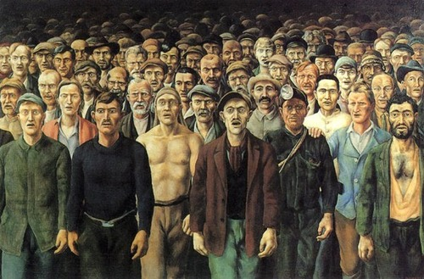
Formations Nouveaux Programmes de Terminale ES-L / Histoire
Socialisme, communisme
et syndicalisme en Allemagne de 1875 à nos jours
Otto GRIEBEL (1875-1972), L’Internationale (1928-30), 123x183 cm, Deutsches Historisches Museum, Berlin
Notes:
Entre 1928 et 1930, Otto GRIEBEL (1895-1972), peintre de la nouvelle objectivité, membre du KPD et de l’association des artistes peintres révolutionnaires, réalise ce tableau, l’une des œuvres les plus emblématiques de l’art prolétaire révolutionnaire, dans laquelle il se représente lui-même eau 2ème rang à droite.
La Nouvelle Objectivité (1918-1930) (Neue Sachlichkeit) est un mouvement artistique apparu en Allemagne dans les années 1920 et qui succède à l'expressionnisme.
La Nouvelle Objectivité n'a ni programme ni manifeste (contrairement au surréalisme qui se développe à la même époque en France). Elle se divise toutefois en deux branches bien distinctes qui chacune à sa manière affichent une même volonté, après l'effusion sentimentale des expressionnistes, de revenir au réel et au quotidien,
Elle se caractérise par une volonté de représenter le réel sans fard. « Entre jugement et constat », elle tend à la société malsaine et corrompue de l'après-guerre un miroir froid. L'art lui sert d'arme.

Slide 2
Le point sur les programmes
Thème 2 : Idéologies, opinions et croyances en Europe et aux Etats-Unis du 19ème siècle
à nos jours
Socialisme et mouvement ouvrier
Socialisme, communisme et syndicalisme en Allemagne depuis 1875
Ce thème doit être traité en 6h environ
« Une approche centrée sur l’Allemagne, pays emblématique des questions qui se posent à toutes les sociétés européennes. »
Quel est le rôle des socialismes dans la formation d’une classe ouvrière consciente d’elle-même et dans son action syndicale et politique en Europe ? = Comment naît et s’affirme le mouvement ouvrier allemand ?
Comment les socialistes ont-ils abordé les problématiques de l’action révolutionnaire et de la participation au pouvoir ? = Comment le monde ouvrier s’intègre-t-il aux régimes politiques allemands successifs ?
Comment les grandes crises du 20ème siècle et l’ampleur des changements de société ont-ils affecté le socialisme et le mouvement ouvrier ? = Pourquoi le mouvement ouvrier allemand s’est-il divisé ?
Les compétences travaillées dans cette démarche d’étude :
Mettre en relation des faits ou événements de nature, de période spatiales différentes (approches diachronique et synchronique)
Prélever, hiérarchiser et confronter des informations selon des approches spécifiques en fonction du corpus documentaire
Critiquer des documents de types différents.
Approche HidA : les affiches, témoins des divisions du mouvement ouvrier allemand
Les problématiques

Slide 3
Une proposition de démarche
La connaissance de l’histoire des idéologies est indispensable pour comprendre le monde contemporain. Au 20ème siècle, le poids des idéologies, comme le socialisme né de l’industrialisation, est tel qu’il oriente et parfois détermine l’évolution des sociétés et des régimes politiques.
Le socialisme devient au 20ème siècle une force politique majeure : il suscite la création de partis et de syndicats qui jouent un rôle important dans l’émergence d’une conscience ouvrière.
Source : Manuel Terminale L/ES, Hatier, 2012
Après son unification en 1875, le parti social démocrate allemand domine le mouvement ouvrier et devient le 1er parti d’Allemagne avant 1914.
Il oscille entre révolution et réformisme et marque profondément l’histoire du pays. Son opposition au communisme depuis 1918 culmine lors de la division de l’Allemagne entre 1945 et 1990.
La social-démocratie allemande exerce une grande influence sur le mouvement ouvrier international jusqu’à aujourd’hui.
Source : Manuel Terminale L/ES, Hatier, 2012
L’exemple allemand
Socialisme et mouvement ouvrier
Les enjeux
Comment se manifeste l’essor du mouvement ouvrier et quel est son poids dans l’évolution politique et sociale des pays européens ?
Les enjeux
En quoi l’Allemagne a-t-elle joué un grand rôle dans l’histoire du socialisme, du syndicalisme et du communisme ?

Slide 4
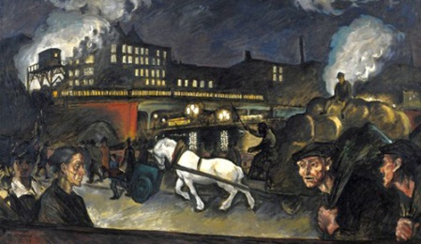
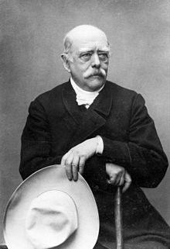
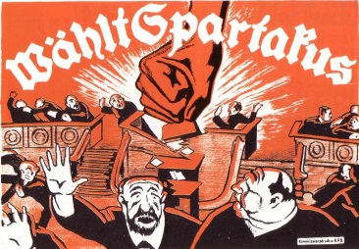
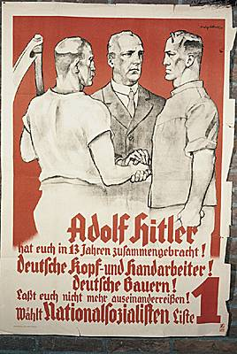
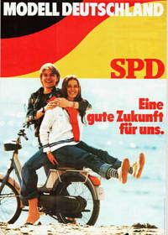
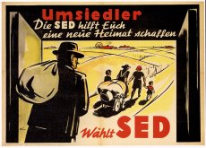
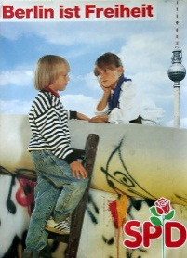
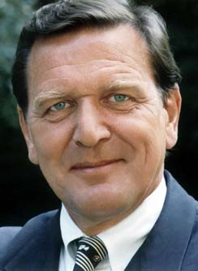
Une proposition de démarche
L’industrialisation et l’urbanisation rapides de l’Allemagne entrainent le développement d’une classe ouvrière nombreuse, qui s’organise en syndicats (création du futur SPD en 1875)
Quelle est l’influence du mouvement ouvrier sur la vie politique et sociale de l’Allemagne depuis la fin du 19ème siècle ?
Socialisme et syndicalisme allemands de 1875 à 1945 : de l’unité à la division
1. La naissance douloureuse de la social démocratie
allemande
Etude des fondements idéologiques par textes (notamment Marx) ?
2. Un mouvement divisé par des débats internes
3. La république de Weimar : l’apogée de la social
-démocratie
4. Des dissensions fatales face à la montée du nazisme
Deux Allemagnes, deux socialismes (1945-1989)
1. Un socialisme démocratique en RFA
2. La RDA, un Etat communiste sous l’œil de Moscou
Le nouveau visage du socialisme et du syndicalisme
depuis la réunification
1. Les mutations de la gauche allemande depuis 1990
2. La gauche au pouvoir (1998-2005)
3. Quel avenir pour le socialisme allemand dans les
années 2010 ?
Un itinéraire : les affiches électorales, des outils de propagande qui révèlent l’évolution de l’idéologie social-démocrate allemande depuis la fin du 19ème siècle.
Entre 1878 et 1890, le chancelier conservateur Bismarck interdit le SPD et les syndicats. En 1892, les syndicats s’unissent dans le DGB. En 1914, le SPD est le 1er parti allemand en sièges et en voix.
Après la guerre, le mouvement ouvrier se divise : les Spatakistes se soulèvent contre le nouveau régime tandis que le SPD soutient la république de Weimar, et participe à la vie politique. Le parti communiste allemand (KPD) s’aligne sur Moscou.
A partir de 1933, le parti nazi au pouvoir entreprend d’interdire le mouvement ouvrier.
Dans l’après guerre, l’Allemagne est divisée. En RFA, le SPD devient une force politique de premier plan et accède au pouvoir en 1969 avec Willy Brandt. En RDA, SPD et KPD fusionnent dans le SED, parti unique qui entreprend de réaliser le « socialisme réel » sur le modèle de l’URSS.)
En 1990, les Allemands choisissent la réunification : à l’Est, le SED devient le PDS. Le SPD retrouve le pouvoir en 1998 avec Schröder, mais perd les élections de 2005, D’autres forces politiques prennent de l’importance, comme les Verts ou l’extrême gauche (Die Linke).

Slide 5
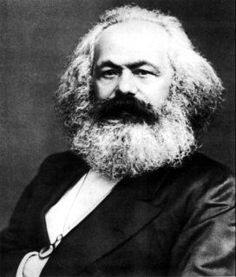
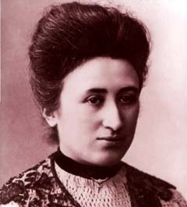
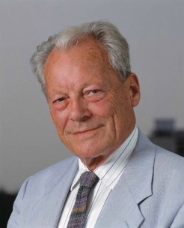
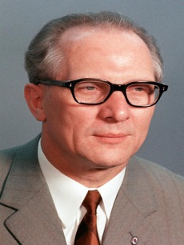
Repères
UNE TEMPORALITÉ :
L’histoire politique de l’Allemagne depuis la fin du 19ème siècle
1870
1918
1933
1945
1949
1990
EMPIRE ALLEMAND
REPUBLIQUE DE WEIMAR
III ème REICH
ALLEMAGNE DIVISEE (RFA & RDA)
ALLEMAGNE
REUNIFIEE
Régime Politique
Occupation alliée
*
1875
Fondation du SPD
*
*
1949-1989 : dictature du SED (RDA)
1918
Fondation du KPD
*
1990
Tranformation
du SED en PDS
1878-1890
Lois antisocialistes
de Bismarck
1946
Refondation du SPD (RFA)
Fondation de la SED (RDA)
*
Moucement
social démocrate
*
1959 :
Congrès de Bad Godesberg (RFA)
1969-1982
SPD au pouvoir (RFA)
1918
Révolution
*
*
*
2003-2005
Lois Hartz
(Agenda
2010)
1892
Fondation de la commission générale des syndicats
*
1998-2005
Schröder (SPD) chancelier
1949 : Fondation de
la DGB (RFA)
1933
Interdiction du SPD et du KPD
DES ACTEURS :
Quelques personnages clés de l’histoire du mouvement ouvrier en Allemagne depuis la fin du 19ème siècle
DES NOTIONS-clés
Cogestion, communisme, libéralisme, marxisme, réfome, révolution , social-démocratie, socialisme, syndicalisme
Karl
MARX,
théoricien
du socialisme
Rosa LUXEMBURG, leader de la révolution spartakiste
Willy BRANDT
Président du SPD de 1969 à 87, chancelier de la RFA de 1969 à 74
Erich HONECKER, Leader du SED, dirige la RDA de 1976 à 89
Gerhard SCHRÖDER, membre du SPD, dirige l’Allemagne réunifiée de 1998 à 2005

Slide 6
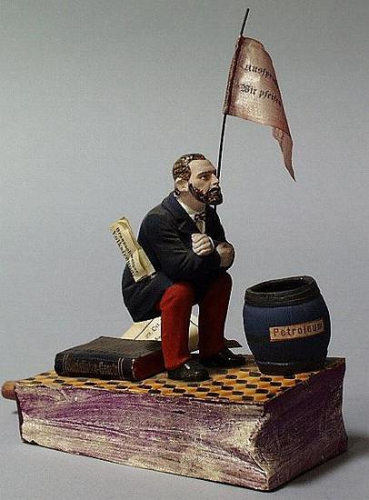
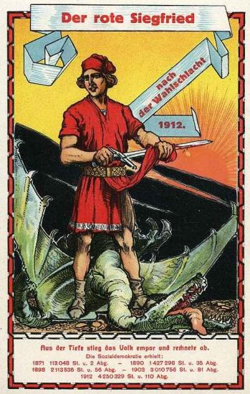
Le mouvement social démocrate au temps de l’empire
Un itinéraire dans le chapitre : les affiches
„Siegfried rouge, après la bataille électorale de 1912“,
carte postale du SPD à l‘issue des élections au reichstag.
Dès 1878, le chancelier Bismarck impose une loi d’exception qui interdit la social-démocratie et les syndicats affiliés. Bismarck pense intégrer les ouvriers à l’empire grâce à sa politique sociale, notamment sur les assurances.
Autorisé à nouveau après 1890, le parti ne cesse de gagner en popularité et en voix aux élections. En 1914, un Allemand sur trois vote pour le SPD.
Une imagerie issue des légendes germaniques
Un vocabulaire guerrier, la notion de combat (l’élection est une bataille)
Un ennemi : le dragon des opposants au SPD
Un héros au costume rouge, couleur du socialisme !
"Wir pfeifen auf das Gesetz!„
„Nous nous asseyons sur la loi !“
Holz, Leder, Papier * 18 x 6,4 x 16 cm
Braunschweig, 29. Oktober 1878
© DHM, Berlin
Pipe diffusée par le journal L’ami du peuple de Braunschweig, le 29 octobre 1878 en signe de protestation contre la loi antisocialiste qui interdit sa parution.
« Le peuple s’est élevé au-dessus de l’abîme et a réglé ses comptes. La social-démocratie a obtenu 2 députés en 1871
[…] et 110 en 1912 »

Slide 7
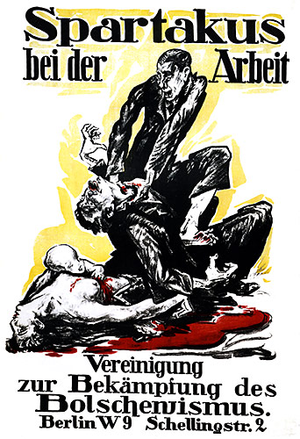
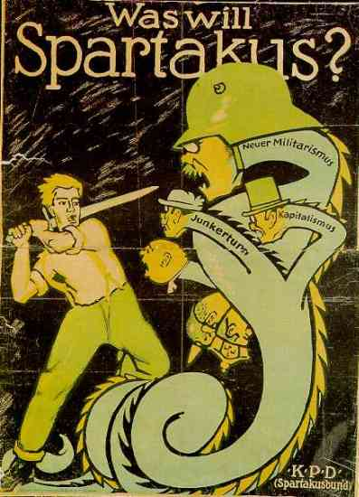
Un mouvement qui se divise rapidement
Un itinéraire dans le chapitre : les affiches
Spartacus est le leader d’une révolte d’esclaves romains dans l’Antiquité = une référence révolutionnaire
Des opposants eux-aussi au combat : la lutte anti-communiste. Les Spartakistes sont accusés d’être des assassins, qui tuent violemment des innocents dans un bain de sang.
Les Spartakistes « au travail » : des assassins
Affiche du KPD - 1920
Affiche du KPD - 1919
L’hydre des ennemis du mouvement ouvrier : le militarisme, le capitalisme et la noblesse foncière.
Affiche de l’association pour la lutte contre le bolchévisme, placardée à Berlin en 1919
1 objectif : détruire la république parlementaire, dirigée par ces ennemis et fonder une société idéale !
Les Spartakistes, créés en 1916 autour de Rosa Luxemburg et Karl Liebknecht, se soulèvent contre la République de Weimar. Le mouvement est réprimé dans le sang et les leaders spartakistes sont tués en 1919.

Slide 8
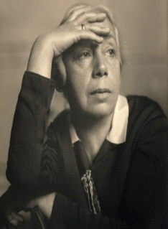
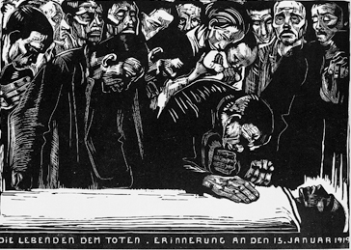
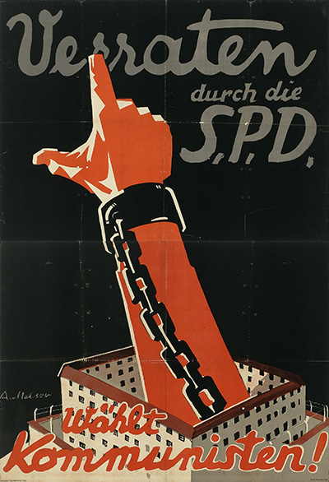
Un itinéraire dans le chapitre : les affiches
Käthe Kollwitz (1867-1945), sculpteur et graveur, se tourne vers le socialisme et le pacifisme après la mort de son second fils au front en 1914. Elle doit démissionner en 1933 de son poste à l’académie des Beaux Arts de Berlin.
Un mouvement qui se divise rapidement
Gedenkblatt für Karl Liebknecht, lithographie de Käthe Kollwitz, Musée Kollwitz, Berlin (1920)
La masse de la foule attristée, se recueille,
admirative et reconnaissante.
Une représentation intergénérationnelle des prolétaires allemands qui honore son héros mort au combat.
Affiche électorale du KPD, 1928
La représentation de Liebknecht en figure christique, au visage rayonnant, qui s’est sacrifié pour son combat : un MARTYR
Le 15 janvier 1919, Liebknecht et Luxemburg sont exécutés à Berlin.
Une conséquence : la rupture entre SPD et KPD. Le SPD, parti de gouvernement, est accusé de TRAHISON – Les socialistes deviennent les « socio traitres »
Une œuvre expressionniste, où l’artiste engagée exalte ses sentiments et sa tristesse.

Slide 9
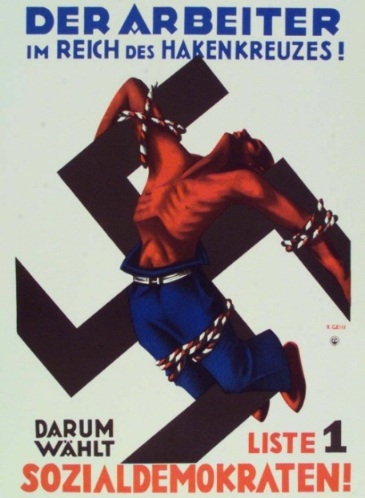
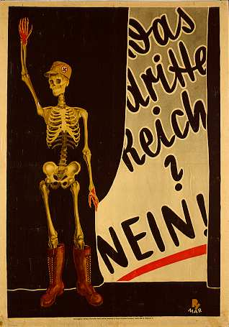
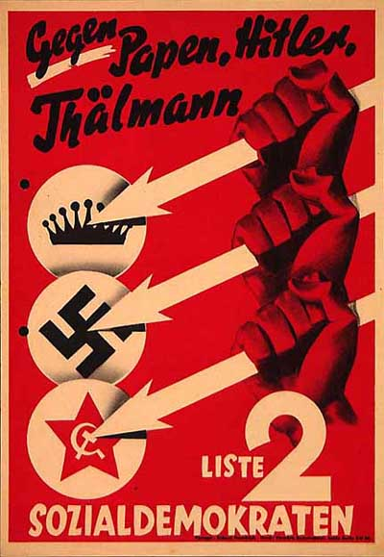
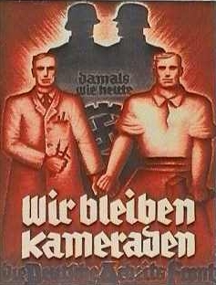
Un itinéraire dans le chapitre : les affiches
Un ennemi prioritaire : le parti nazi. Son accession au pouvoir apparait ici comme apocalyptique pour le mouvement ouvrier (sacrifice, asphyxie, mort…). Il faut donc lui dire NON, malgré son discours séduisant auprès des prolétaires.
Affiches électorale sdu SPD, 1932-1933
Le SPD dans les années 1930
Aux élections de 1932, le SPD se positionne « contre ». 3 ennemis sont désignés : les monarchistes, les nazis ET les communistes !
Une affiche agressive :
Utilisation du rouge, couleur traditionnelle de la social démocratie
Les ennemis sont clairement identifiés par leur logo
Le parti se place dans l’action : il faut frapper les ennemis en plein cœur
En réaction…
« Autrefois comme aujourd’hui, nous restons des camarades ».
Cette affiche insiste sur l’union entre patrons et ouvriers au sein du nouveau « front allemand du travail » (Deutsche Arbeitsdienst) en faisant référence à l’union sacrée de la 1ère guerre mondiale.
Les syndicats sont supprimés à partir de 1933.
Affiche électorale du SPD, 1932
Affiche nazie, 1933

Slide 10
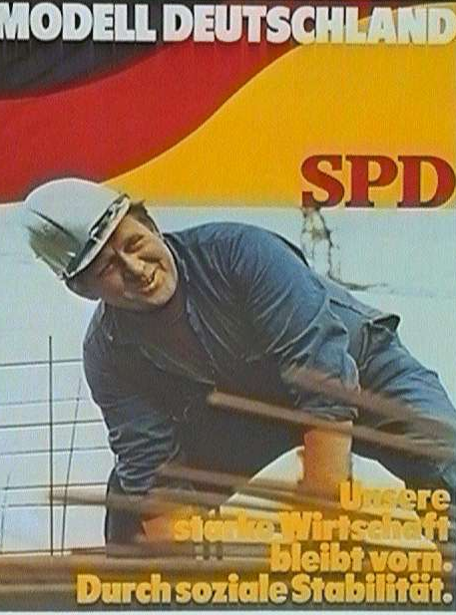
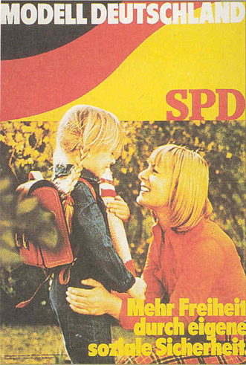
La renaissance du mouvement social démocrate en RFA
Un itinéraire dans le chapitre : les affiches
La renaissance du syndicalisme allemand.
La DGB, fondée en 1949, réunit les plus importants syndicats de RFA comme celui des métallurgistes (IG Metall)
« 1er mai, paix entre les peuples, sécurité sociale, liberté » -
Reprise des tons rouges, importance de l’internationalisme, des revendications ancrées dans les préoccupations du temps : pacifisme, reconstruction économique, reconquête des droits sociaux bafoués…
En 1959, au congrès de Bad Godesberg, le SPD renonce au marxisme. Après un 1er exercice du pouvoir en 1966 avec W. Brandt, il tente de mettre en œuvre d’importantes réformes dans l’esprit de la social-démocratie. Mais les principes de l’Etat providence sont mis à mal par la crise.
Affiche du DGB pour le 1er mai 1951
Le SPD après guerre, un retour aux fondamentaux…
Le parti se bat désormais POUR le maintien des droits et de la stabilité sociaux.
Les affiches insistent sur le modèle industriel allemand, la sécurité sociale et les valeurs de solidarité qui garantiront un avenir meilleur aux générations futures.
EN RFA
Affiches de la campagne électorale du SPD pour les élections de 1976 en RFA

Slide 11
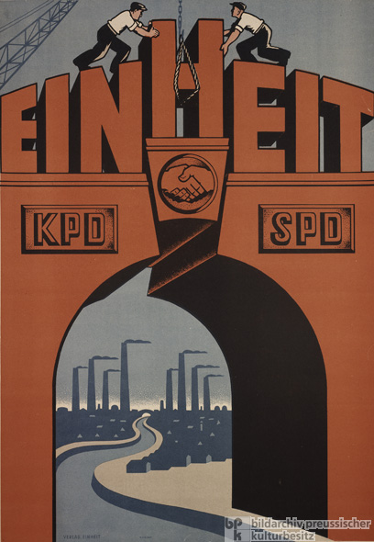
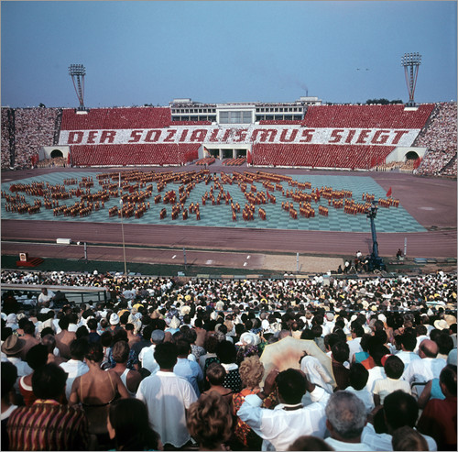
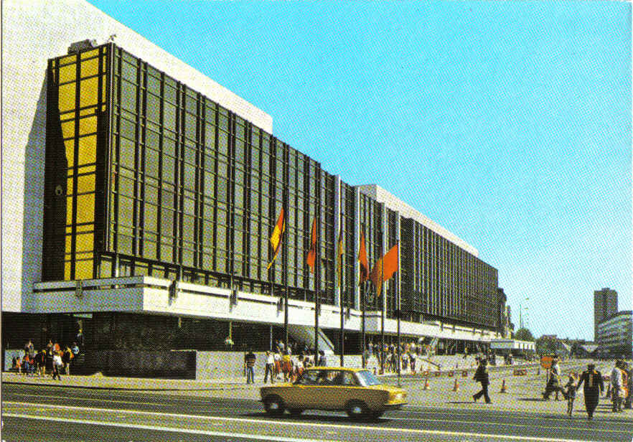
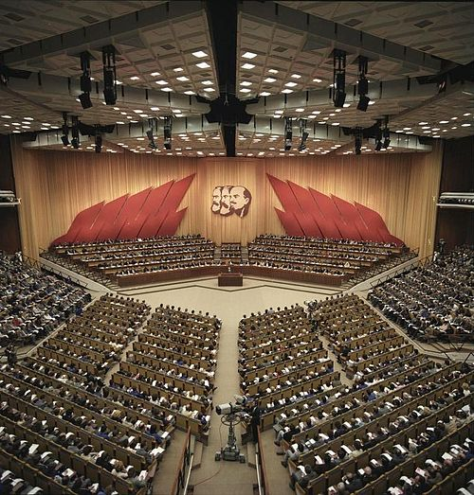
Un itinéraire dans le chapitre : les affiches
En RDA, le parti unique au cœur du régime
Manifestation sportive à Leipzig en 1976
EN RDA
En zone soviétique, dès 1945, KPD et SPD fusionnent pour former le parti socialiste unifié d’Allemagne (SED)
Affiche de la SED, zone soviétique d’Allemagne de l’Est, 1946
En RDA, le mouvement ouvrier est au cœur du régime, qui se présente comme « la patrie des ouvriers et des travailleurs allemands ». L’organisation du travail se fait sur le modèle soviétique et l’usine est au cœur de la vie quotidienne
Derrière l’apparent « triomphe du socialisme », la réalité du pouvoir est entre les mains du parti communiste, qui dirige le pays d’une main de fer.
La domination de l’URSS dans l’Est de l’Allemagne permet l’installation en octobre 1949 d’un régime politique, économique et social essentiellement calqué sur le modèle soviétique. La RDA se veut une « démocratie populaire » modèle au sein du bloc de l’Est.
Construit sur les ruines de l’ancien château de Berlin, le palais de la République doit constituer une vitrine du régime. Pensé comme les maisons du peuple du régime soviétique, il doit pouvoir accueillir le parlement, les congrès du parti, mais aussi des spectacles ou des expositions.
Le palais de la République, Berlin Est, inauguré en 1976

Slide 12
Un itinéraire dans le chapitre : les affiches
Un socialisme en mutation depuis la réunification…
… mais doit faire face à de nouvelles forces politiques, qui prennent de l’importance
Les Verts, parti fondé en 1980, reprennent des revendications écologistes et pacifistes inspirées des courants écolos des années 70.
La SPD joue un rôle particulier dans la réunification de 1990. Certains cadres du parti, d’abord réticents, adhèrent au processus et s’efforcent d’en tirer parti.
L’extrême gauche de Die Linke, se place dans la tradition du combat et choisit le rouge du socialisme
Affiches électorales pour les élections régionales de 2012
Affiche du SPD, 1990
Une campagne osée et polémique pour se rapprocher des préoccupations populaires et rajeunir l’image du parti… Quelle réussite ?
Après la réunification, la SPD devient l’un des principaux partis allemands, au pouvoir de 1998 à 2005, qui continue de se réformer….
Quelle politique de communication aujourd’hui pour le SPD ?
http://www.n24.de/news/newsitem_7855873.html

Slide 13
Pour en savoir plus
Des livres
Sur la social-démocratie allemande
A. WAHL, Les forces politiques en Allemagne (19ème-20ème siècles), A. Colin, 1999
JP GOUGEON, La social-démocratie allemande, Aubier, 1996
Sur l’influence du socialisme dans la société allemande
S. KOTT – A. LATTARD – MB VINCENT, Histoire de la société allemande (3 vol.), La Découverte, 2011
Sur le courant artistique de la nouvelle objectivité
S. MICHALSKI, La nouvelle objectivité, Taschen, 1994
Des ressources sur internet
Des photos du mouvement ouvrier allemand sur le portail de la fondation Friedrich EBERT (en allemand) : www.fes.de
Les sites politiques (en allemand) du SPD : www.spd.de et de Die Linke : www.die-linke.de
Le site du Deutsches Historisches Museum de Berlin, avec de nombreuses affiches électorales : http://www.dhm.de
Des films à voir et
à étudier
La bande à Baader, de Uli EDEL (2008), sur l’histoire du groupe terroriste d’extrême-gauche
Goodbye Lenin !, de Wolfgang BECKER (2002) sur la réunification allemande et l’Ostalgie
La vie des autres, de Florian HENCKEL VON DONNERSMARCK sur la vie quotidienne au temps de la RDA
Renaud Weisse / LPO Stanislas Wissembourg / sept 2012
Ces propositions sont destinées aux professeurs et non directement aux élèves. En fonction de la problématique et des choix de l’enseignant, certaines pistes seront exploitées ou non pour permettre le traitement du thème dans les volumes horaires impartis, en fonction de la progression des apprentissages bâtie par l’équipe disciplinaire et des acquis des élèves.

